Slide 1
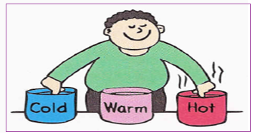
La temperatura
La temperatura es una forma objetiva de expresar un estado térmico (que tan frio, tibio o caliente se encuentra un cuerpo)
La temperatura de un cuerpo depende del grado de movimiento de las moléculas que lo forman

Slide 2
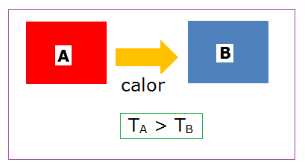
Siempre que dos sustancia a diferente temperatura se ponen en contacto se produce una transferencia de energía desde la de mayor temperatura, que pierde energía y disminuye su temperatura, hasta la de menor temperatura, que gana energía y aumenta su temperatura
¿Hasta cuando dura esta transferencia de energía?
Hasta que ambos cuerpos estén a la misma temperatura, es decir, alcancen el equilibrio térmico

Slide 3
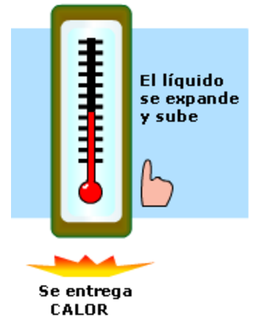
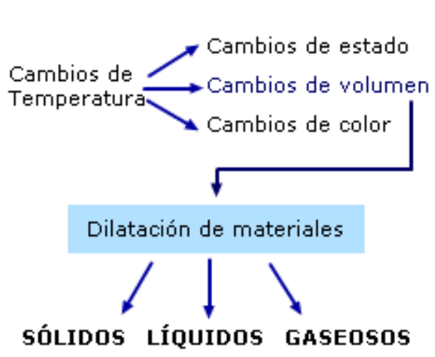
Termómetros
Medir la temperatura mediante el tacto solo nos entrega una idea cualitativa
Para que la temperatura se pueda considerar una magnitud física es necesario tener una idea cuantitativa de ella

Slide 4
Escalas térmicas: Permiten cuantificar los estados térmicos
1.- ESCALA CELSIUS

Slide 5
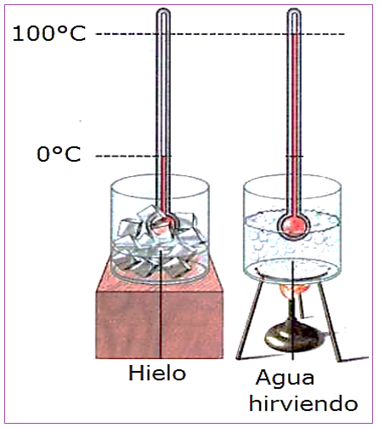
Características:
Asigna el valor de 0 ºC a la temperatura de fusión del hielo
Asigna el valor de 100 ºC a la temperatura de ebullición del agua
Este intervalo de temperatura se divide en 100 partes iguales
Cada intervalo representa una variación de 1ºC

Slide 6
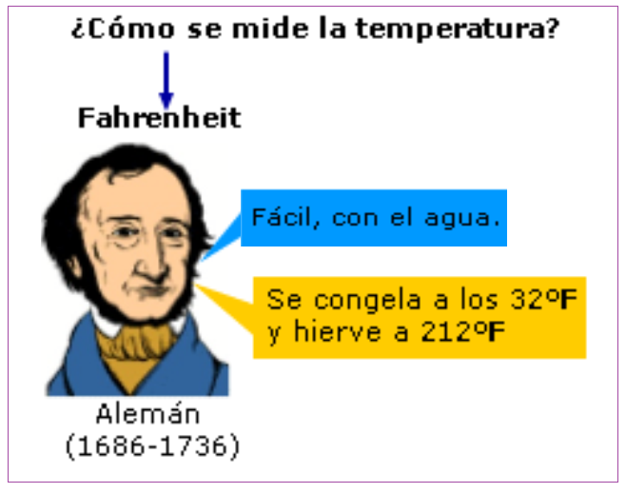
2.- ESCALA FAHRENHEIT

Slide 7
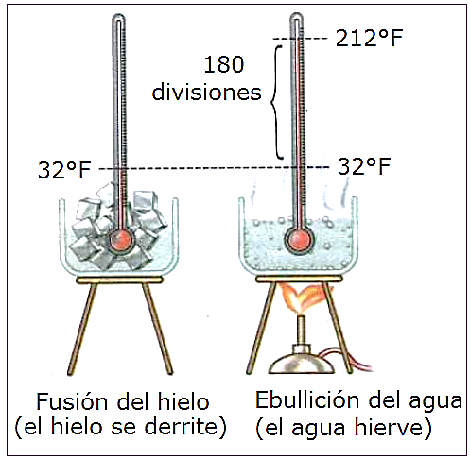
Características:
Asigna el valor de 32 ºF a la temperatura de fusión del hielo
Asigna el valor de 212 ºF a la temperatura de ebullición del agua
Este intervalo se divide en 180 partes iguales, donde cada división representa una variación de 1ºF
Un grado Fahrenheit es menor que un grado Celsius, en Fahrenheit hay mas divisiones para los puntos fijos del agua

Slide 8
3.- ESCALA KELVIN
Escala de uso en el ámbito científico
Si la agitación molecular crece, la temperatura se eleva, por lo que no tiene limite superior
Posee un limite inferior, donde las moléculas se mueven cada vez menos, el Cero Kelvin, en este punto ya no se puede reducir mas la temperatura, no extraer mas energía del cuerpo
Todas las temperaturas en esta escala son positivas

Slide 9
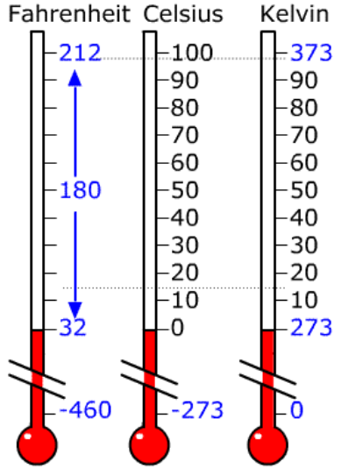
OBSERVACIONES ACERCA DE LA ESCALAS TERMICAS
El limite inferior para la temperatura de un cuerpo corresponde a -273ºC, esta temperatura corresponde a Cero Kelvin
El tamaño de cada unidad de temperatura es el mismo que el grado Celsius. Es decir, ∆(1K)= ∆(1ºC)
RELACION
ENTRE ESCALAS

Slide 10
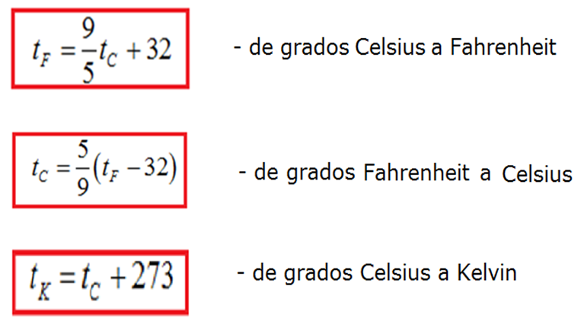
TRANSFORMACION DE ESCALAS

Slide 11
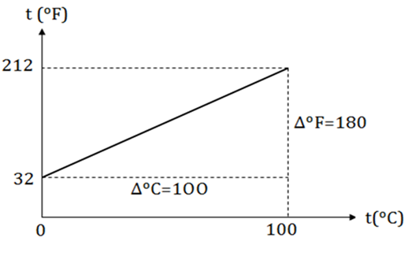
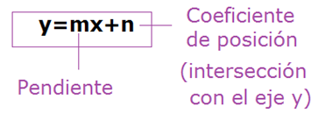
MÉTODOS PARA TRANSFORMAR ESCALAS DE TEMPERATURA
1º MÉTODO: Basado en la ecuación de la recta
Al tener un grafico que relacione ambas escalas:
Se determina la ecuación de la recta

Slide 12
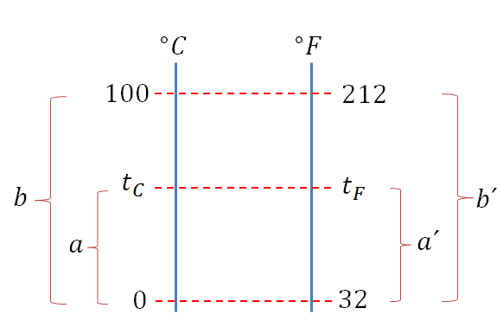
2º MÉTODO: Consiste en comparar proporcionalmente ambas escalas (Teorema de Tales)
Entonces se cumple que:

Slide 13
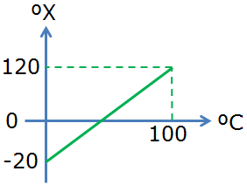
EJEMPLOS
1.- Transforma 50°F a grados Celsius
2.- Transforma 25°C a Fahrenheit
3.- En una escala x el agua hierve a 140°X y el hielo se funde a -10°X. Exprese 50°C en °X
4.- El grafico muestra la relación entre la escala “X” de temperatura y la escala Celsius. Según lo anterior:
a) Obtenga la expresión que permita transformar °C en °X
b) Transforme 30°C en °X
c) Transforme 36°X en °C

Slide 14
ACTIVIDADES
1.-

Slide 15
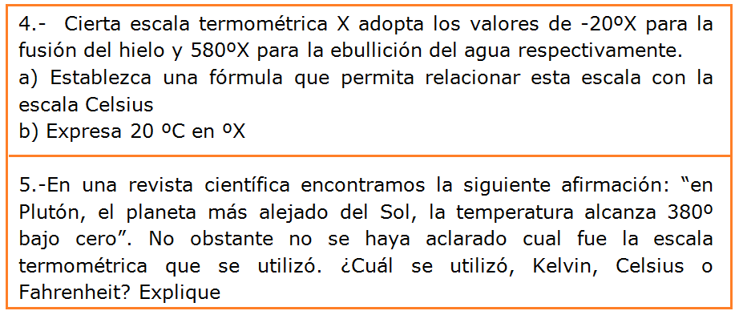

Slide 16
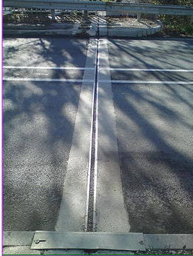
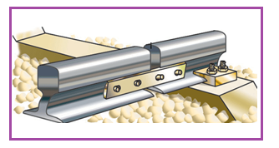
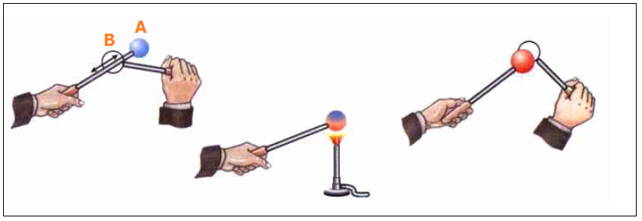
DILATACION DE LOS SOLIDOS

Slide 17
¿POR QUE SE DILATA UN CUERPO?

Slide 18
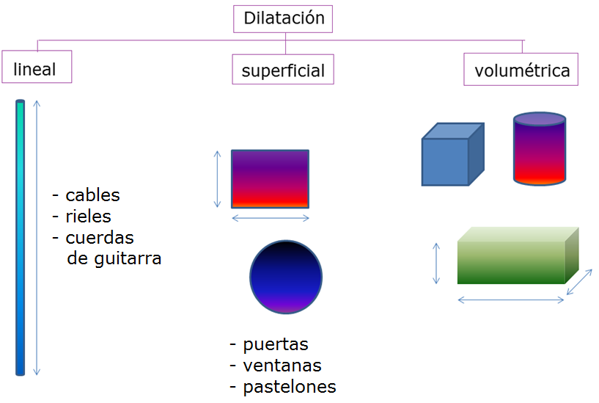
Según las dimensiones de los cuerpos existen tres tipos de dilataciones
Dilatación superficial lineal volumétrica

Slide 19
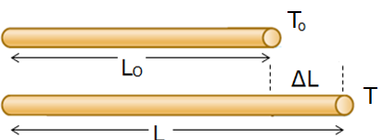
DILATACION LINEAL
Experimentalmente se determino que la dilatación lineal $∆L$ depende de:
Largo inicial L_{O}
Variación de temperatura ΔT
El tipo de material (α) coeficiente de dilatación lineal

Slide 20
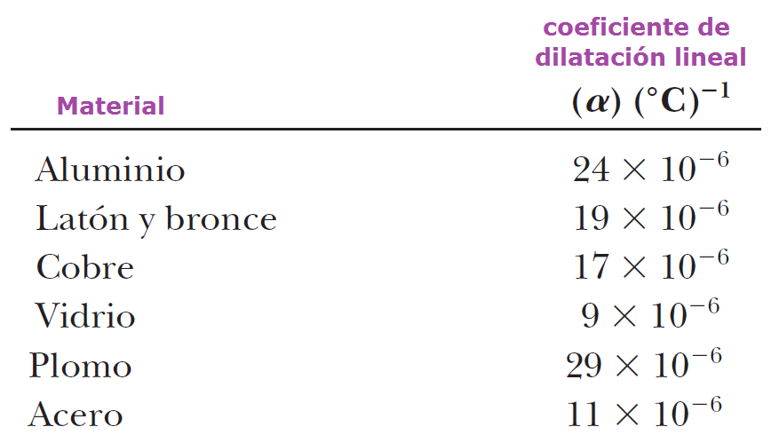
TABLA DE COEFICIENTES DE DILATACION LINEAL
EJEMPLO:
En el caso del cobre, el coeficiente de dilatación lineal es de 17x10⁻⁶ (1/ºC). Significa que una barra de 1 m de longitud aumenta 17x10⁻⁶ m cuando su temperatura se eleva en 1º C

Slide 21
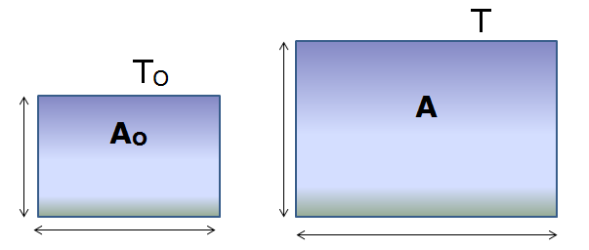
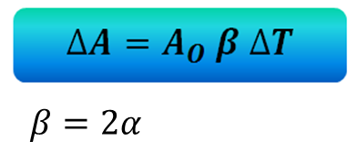
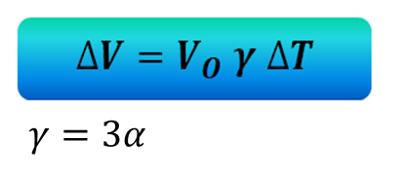
Dilatación superficial:
Dilatación volumétrica:

Slide 22
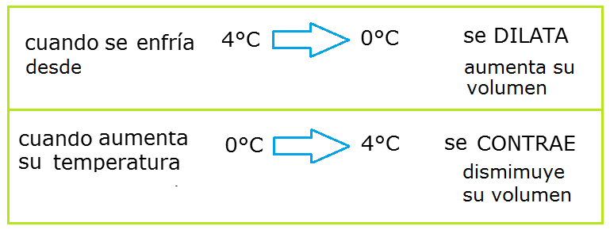
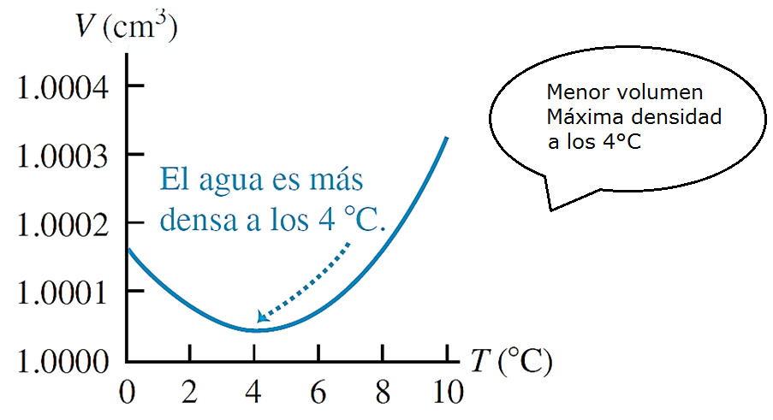
LA ANOMALIA DEL AGUA
No todas las sustancias se dilatan al aumentar su temperatura

Slide 23
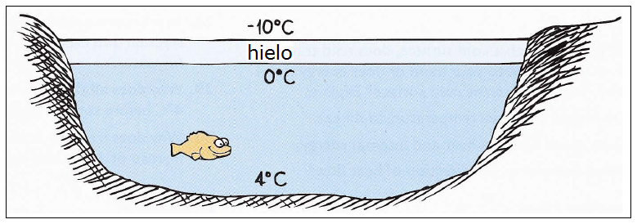
FENOMENOS QUE SE EXPLICAN POR LA ANOMALIA DEL AGUA
Los lagos y ríos se congelan únicamente en la superficie
Es común que las botellas de vidrio con agua colocadas en el refrigerador se “revienten”
En los días fríos de invierno el agua al solidificarse dentro de las cañerías de agua potable las rompe

Slide 24
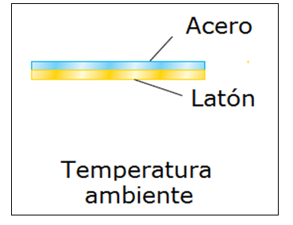
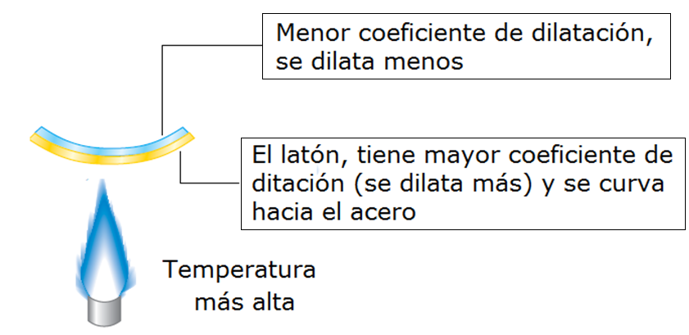
Aplicación: La tira bimetálica
Ambas barras poseen
igual L_{O}
Sufren igual ΔT
tienen distinto $α$

Slide 25
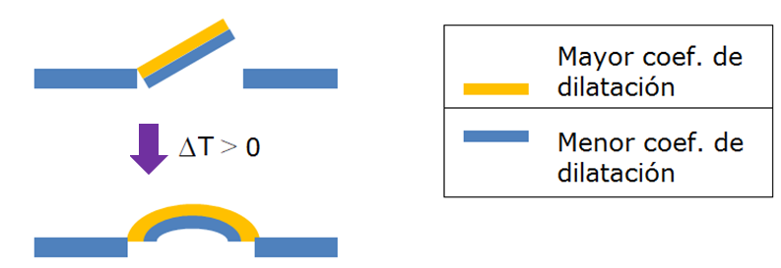
USOS
Termómetro
Termostatos (interruptor eléctrico)

Slide 26
EJEMPLOS
1.- Un riel de acero mide 20 m a 5ºC. ¿Cuánto mide si se calienta a 65ºC?
α = 12×10⁻⁶ (1/ºC)
2.- Un alambre de acero mide 5.000 m a 10ºC. ¿A qué temperatura debe calentarse para que mida 5.004 metros? α = 12×10⁻⁶ (1/ºC)
3.- Un bloque de forma paralelepípedo mide 60 cm de largo por 30 cm de ancho y 10 cm de alto, cuando su temperatura es de 10°C. Determina su volumen cuando se calienta hasta 150°C.
α = 1,2×10⁻⁶ (1/ºC)

Slide 27
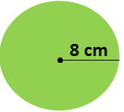
EJERCICIOS
1.- Un riel de acero de una vía férrea tiene una longitud de 30 m a 0°C. ¿Cuál será su longitud en un caluroso día de verano donde la temperatura es de 30°C?
α = 12×10⁻⁶ °C⁻¹
2.- Un disco de cobre tiene un radio de 8 cm a 5°C. Calcula su área a 30°C.
α Cu = 17×10-6 °C⁻¹ usar $π$=3
3.- Un alambre de acero mide 5000 m a 10ºC. ¿A qué temperatura debe calentarse para que mida 5004 metros? α = 12×10⁻⁶ (1/ºC)

Slide 28
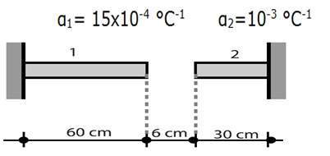
4.- Un alambre muy delgado de cobre mide 150 m a 10 ºC. ¿A qué temperatura debe calentarse para que mida 150,03 m?
α = 17×10-6 °C⁻¹
5.- Un pequeño matraz de vidrio de 200 cm3 de capacidad está lleno de mercurio a 10ºC. ¿Cuánto mercurio se derrama si la temperatura sube a 160ºC?
α vidrio = 8×10-6 (1/ºC) γ Hg = 1,8×10-4 (1/ºC) [γ=3α]
6.- ¿Cuál debe ser el incremento de temperatura de ambas barras para que se toquen?

Slide 29
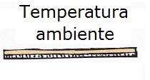
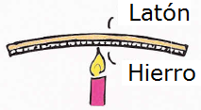
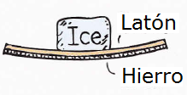
Aplicación: La tira bimetálica
Las dos barras de igual longitud inicial L_{O}, sufren la misma variación de temperatura ΔT, por lo tanto, sufrirán distintas dilataciones según
El latón tiene mayor coeficiente de dilatación que el hierro y se dilata más al calentarse
El latón se contrae más al enfriarse (el metal que más se dilata, más se contrae al enfriarse)

Slide 30
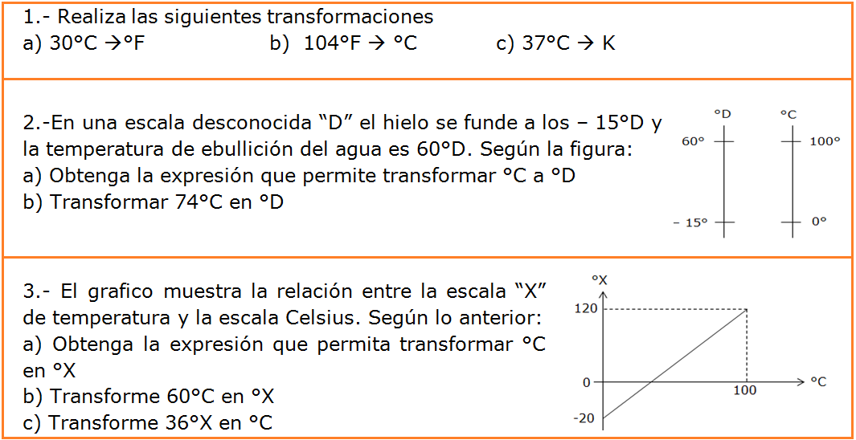
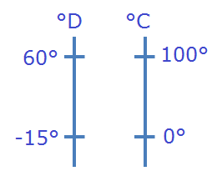
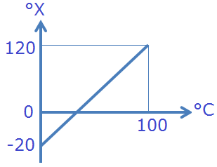
REPASO

Slide 31
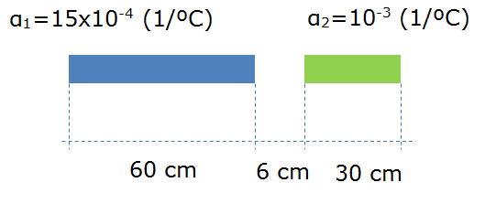
5.- ¿Cuál debe ser el incremento de temperatura de ambas barras para que se toquen?
II.- Escribe una V o una F según corresponda ante las siguientes afirmaciones. Justifica las falsas
1.- _______ Todas las sustancias se dilatan al aumentar su temperatura
2.- _______ Un lago se congela de arriba hacia abajo
3.- _______ Dos niños A y B, tienen fiebre, la temperatura de A esta 1ºC sobre la temperatura normal y la de B esta 1ºF sobre la normal. Entonces el niño B tiene mayor temperatura.
4.- ______ Dos sustancias en contacto siempre se transfieren energía

Slide 32
5.- ______ El agua presenta un comportamiento poco común, debido a que se contrae al calentarse de 0ºC a 4ºC
6.- ______ El flujo de calor termina cuando los cuerpos están en equilibrio térmico e igualan sus temperaturas
7.- _____La escala Kelvin utiliza como único punto de referencia el “cero absoluto”. En grados Celsius esta temperatura corresponde a – 32ºC
8.- ______ El agua presenta su mayor densidad a los 0ºC
9.- ______ Un ejemplo de dilatación superficial es el caso de los rieles del ferrocarril que se instalan por tramos
10.- ______ El hielo transfiere energía al agua, por eso el agua se enfría
11.- ______ La escala Kelvin es más exacta que la escala Celsius
12.- _____ En invierno es conveniente cerrar bien las ventanas de una habitación para evitar que entre frio

